Slide 1
Da OCGAN a PatchCore
Anomaly detection one-class: da un paper CVPR 2019 a un sistema industriale su MVTec AD
Alessandro Pata · giugno 2026
11.738
run di ablation su disco
15
categorie MVTec AD
0.9846
macro AUROC finale

Slide 2
2019 · IL PUNTO DI PARTENZA
OCGAN — One-Class Novelty Detection (CVPR 2019)
▪ L'idea: non basta ricostruire bene la classe normale — l'intero spazio latente deve rappresentare solo la normalità
▪ Informative-negative mining: ricerca adversariale (gradient ascent nel latent) delle zone che generano immagini fuori classe — e lì si rieduca il generatore
▪ 4 componenti: denoising autoencoder + latent discriminator + visual discriminator + classificatore che guida il mining
▪ Score finale: solo errore di ricostruzione (MSE), loss = 10·MSE + termini adversariali
I numeri del paper
MNIST 0.9750
CIFAR-10 0.6566
Ablation: l'autoencoder da solo fa già 0.957; tutto l'apparato adversariale aggiunge +0.018
Limiti: immagini piccole mono-concetto, score solo pixel, risultati misurati una volta sola.

Slide 3
L'OBIETTIVO
Dal benchmark accademico al problema industriale
▪ MVTec AD: 15 categorie (10 oggetti + 5 texture), training solo su pezzi integri, difetti reali al test (graffi, contaminazioni, parti mancanti…)
▪ Protocollo a 4 split: train_normal / val_normal / val_mixed / test blind — il test non tocca mai il tuning
▪ Multi-seed obbligatorio: 3–5 seed, media ± std (su toothbrush la std del GAN è ±0.17: un seed solo racconta qualunque storia)
▪ Metrica guida: macro AUROC sulle 15 categorie, più AUPRC, F1 e FPR@95TPR

Slide 4
LA STRATEGIA
Binario B: modernizzare OCGAN, non difenderlo
DA OCGAN TENIAMO
▪ La ricostruzione come segnale base
▪ Il controllo dello spazio latente (diventa compactness Deep-SVDD)
▪ Il mining dei negativi informativi (3 step PGD-style)
INNESTIAMO DAL MODERNO
▪ Backbone ImageNet congelato (ResNet50)
▪ Loss percettive: L1 + MS-SSIM + perceptual (via MSE)
▪ Anomalie sintetiche: CutPaste, Perlin, rumore in feature space
▪ Memory bank + teacher–student come segnali ausiliari
▪ 7 score fusi con regressione logistica
Riferimenti moderni: PaDiM, PatchCore, DRAEM, RD4AD, EfficientAD, SimpleNet.

Slide 5
INFRASTRUTTURA
Paperspace Gradient: la GPU in affitto
▪ Notebook cloud con GPU dedicata a costo orario — ambiente CUDA pronto, zero amministrazione
▪ Storage persistente: dataset, checkpoint e 11.738 directory di run sopravvivono alle istanze effimere
▪ Fire-and-forget: lanci la griglia la sera, l'istanza macina da sola; paghi solo le ore di training
▪ Il contro, vissuto: sync del codice fuori da git → drift (+1.235 righe mai committate) → calibrazioni d'archivio non riproducibili
LE MACCHINE
RTX A4000 16 GB
griglia 11.7k run + final + production
Quadro RTX 5000 16 GB
retrain ottimizzato optv2
Quadro T1000 (locale)
inferenza live della webapp (fp32)

Slide 6
FASE 1 · GAN MODERNIZZATO
L'architettura: un OCGAN con organi nuovi
immagine 256×256
↓
ResNet50 pre-addestrata — CONGELATA
↓
latent compatto z ∈ R¹²⁸ (compactness 0.1)
↓
decoder: 5 × [upsample ×2 → conv 3×3 → BN → ReLU]
↓
ricostruzione 256×256
↓
ri-encoding nello stesso backbone
7 SEGNALI DI ANOMALIA
▪ ricostruzione (L1 + MS-SSIM)
▪ perceptual
▪ feature
▪ latente
▪ memory bank (kNN su patch)
▪ discriminativo (anomalie sintetiche)
▪ teacher–student (discrepanza)
fusi da una regressione logistica su val_mixed, normalizzazione robusta MAD su val_normal

Slide 7
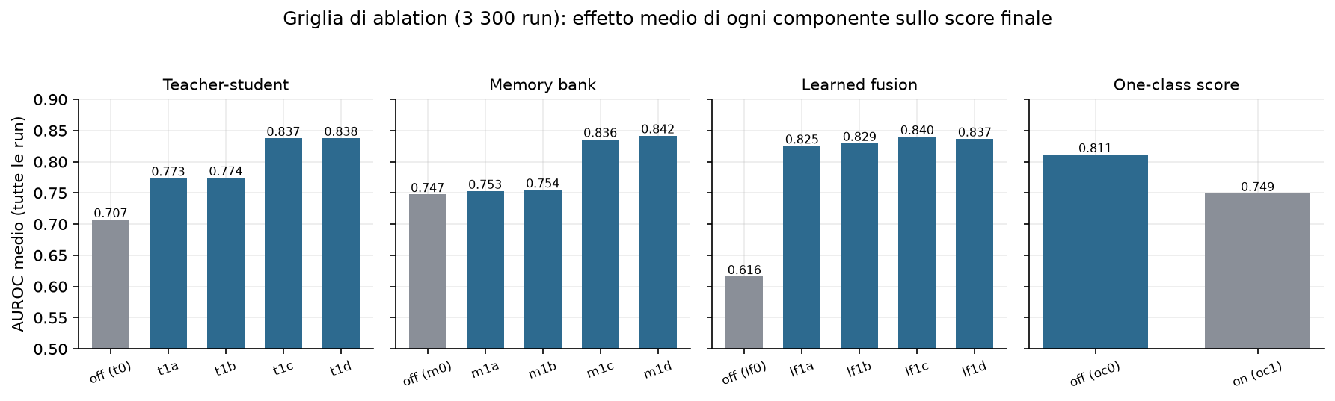
FASE 1 · ABLATION
3.300 run: che cosa serve davvero?
La fusione appresa è IL fattore: +0.22 AUROC. Lo score one-class — l'erede più diretto di OCGAN — toglie 0.06 e viene spento: i dati battono l'affetto per le idee.

Slide 8
FASE 1 · IL BUG PIÙ IMPORTANTE
Il reset dell'onestà
▪ Tre flag di config “morti”: use_skip_connections, unfreeze_from, scoring_topk — letti dal config, ignorati dal builder del modello
▪ Esperimenti che “confrontavano architetture diverse” stavano rieseguendo la stessa rete
▪ Scoperto ispezionando i pesi dei checkpoint, non i log
▪ Fix → re-test completo → azzeramento dei numeri storici
▪ Lezione: un config accettato non è un config applicato — ora un test verifica che ogni chiave abbia un effetto misurabile
0.7866
macro AUROC — la baseline onesta da cui riparte tutto

Slide 9
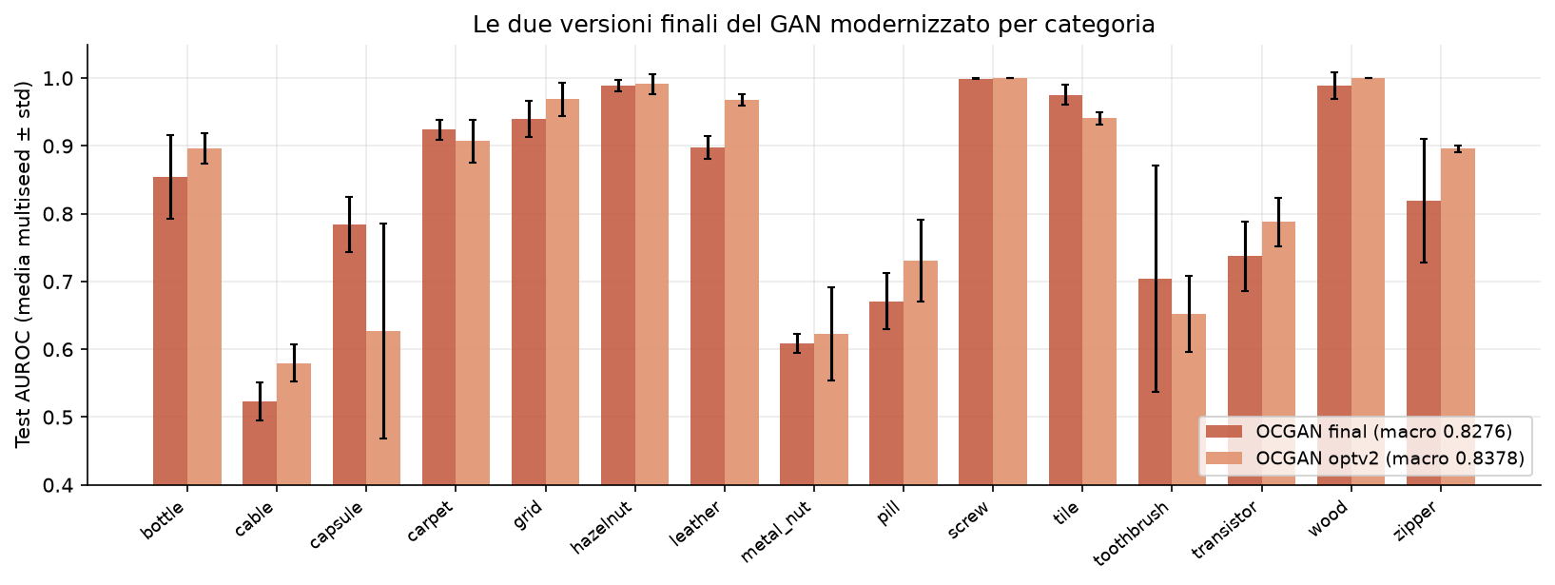
FASE 1 · RISULTATI
La famiglia GAN: 0.8276 → 0.8378, poi il plateau
Punte eccellenti (screw 1.000, wood 1.000, hazelnut 0.991) ma cable 0.58 e metal_nut 0.62 non si spostano. E i segnali più affidabili sono proprio quelli che non si addestrano…

Slide 10
FASE 2 · LA SVOLTA
PatchCore: il modello che non si addestra
▪ Feature ImageNet congelate (WideResNet50-2) + memory bank di patch normali + distanza dal vicino più prossimo
▪ Un difetto = una patch che non assomiglia a nessuna patch normale mai vista
▪ Niente training, niente loss, niente seed: il “modello” è la memoria
▪ Costruzione del bank in secondi per categoria
0.9051
macro AUROC al primo tentativo: già sopra qualunque GAN
ma con buchi vistosi:
pill 0.61 · zipper 0.72 · capsule 0.77

Slide 11
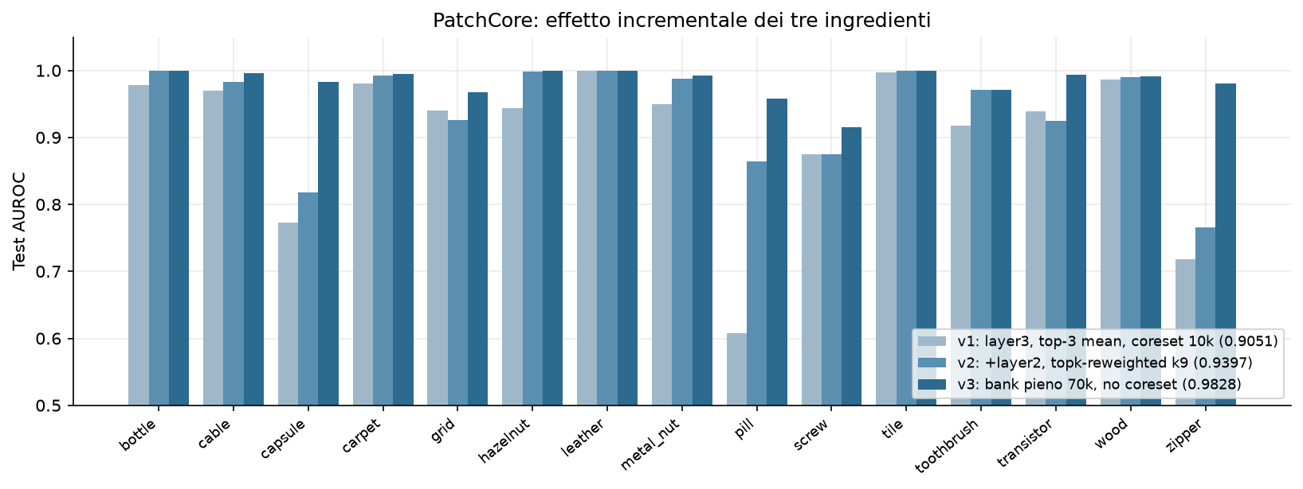
FASE 2 · TRE INGREDIENTI
v1 → v2 → v3: 0.9051 → 0.9397 → 0.9828
① top-k reweighted (k=9) ② multi-scala layer2+layer3 ③ bank pieno 70k senza coreset. pill: 0.534 → 0.872 cambiando solo come si interroga lo stesso bank.

Slide 12
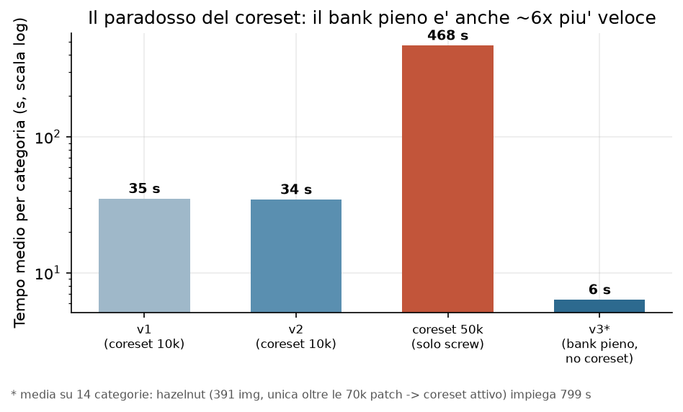
FASE 2 · IL PARADOSSO
Il bank pieno è più accurato E ~6× più veloce
Il tempo dominante non era la ricerca kNN: era la selezione del coreset. 6.3 s/categoria (hazelnut 799 s: l'unica oltre le 70k patch, il coreset scatta solo lì).

Slide 13
IL SISTEMA FINALE
Production: 0.9846 macro AUROC
4 × 1.0000
categorie perfette: bottle, hazelnut, leather, tile
11 ≥ 0.96
delle 15 categorie
0.9419
la peggiore (screw)
▪ Configurazione per-categoria: layer1+2+3 solo per screw (+2.7 punti); layer2+3 per tutte le altre
▪ Soglia calibrata: 99° percentile su val_normal tenuto fuori dal bank (le immagini del bank hanno distanza ≈ 0 per costruzione: calibrarci sopra è una trappola)
▪ Operatività: build del bank in 4–8 s per categoria, inferenza deterministica, zero training

Slide 14
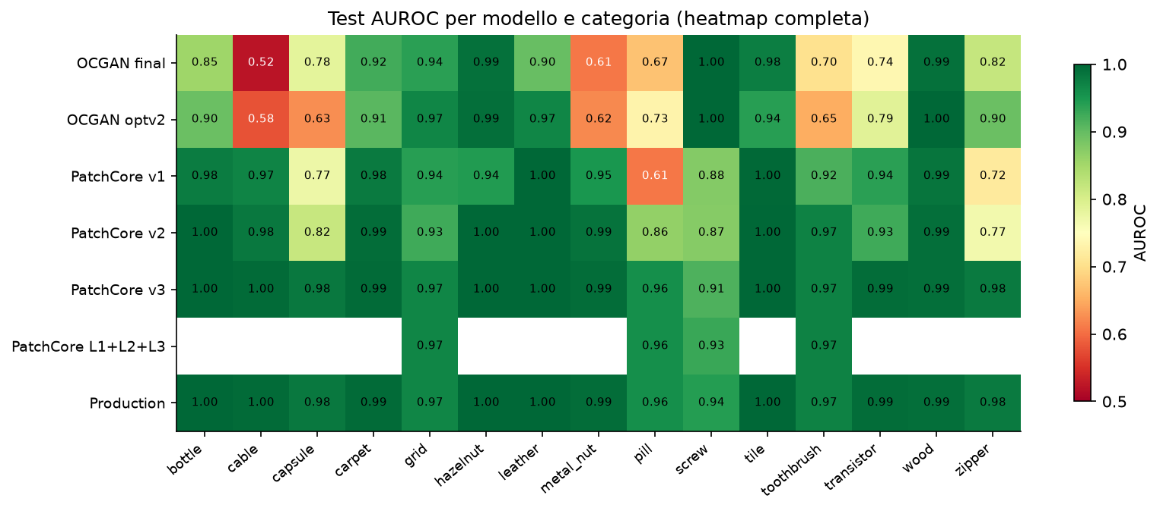
CONFRONTO
Due paradigmi complementari
screw: GAN 1.000 vs production 0.942 — cable: production 0.996 vs GAN 0.58. Misurano cose diverse: “che cosa so rigenerare” vs “che cosa ho già visto”.

Slide 15
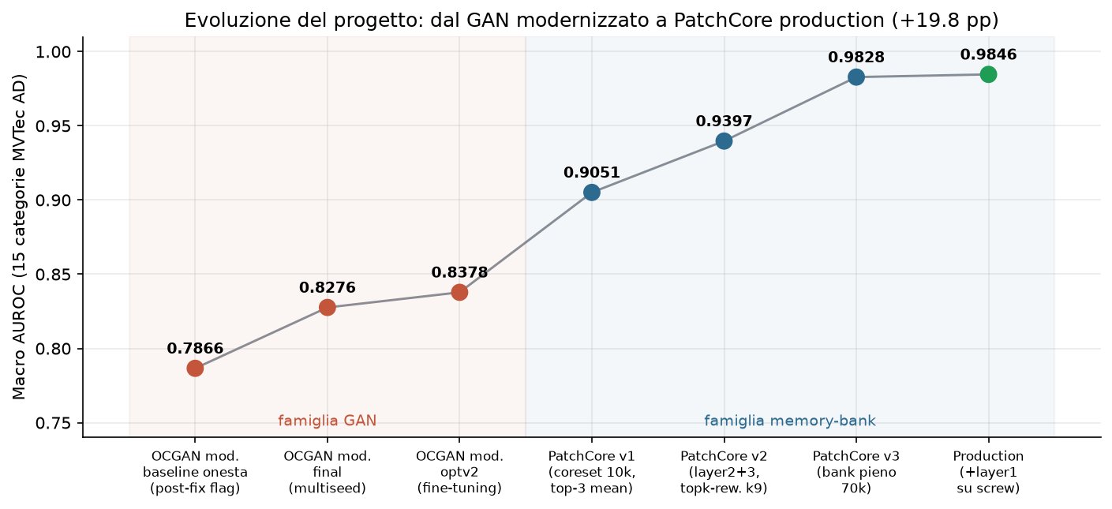
LA STORIA IN UN GRAFICO
Da 0.7866 a 0.9846
GAN modernizzato: +5 punti di tuning accurato. Feature congelate: +16 punti in tre mosse. La lezione era nei segnali ausiliari fin dall'inizio.

Slide 16
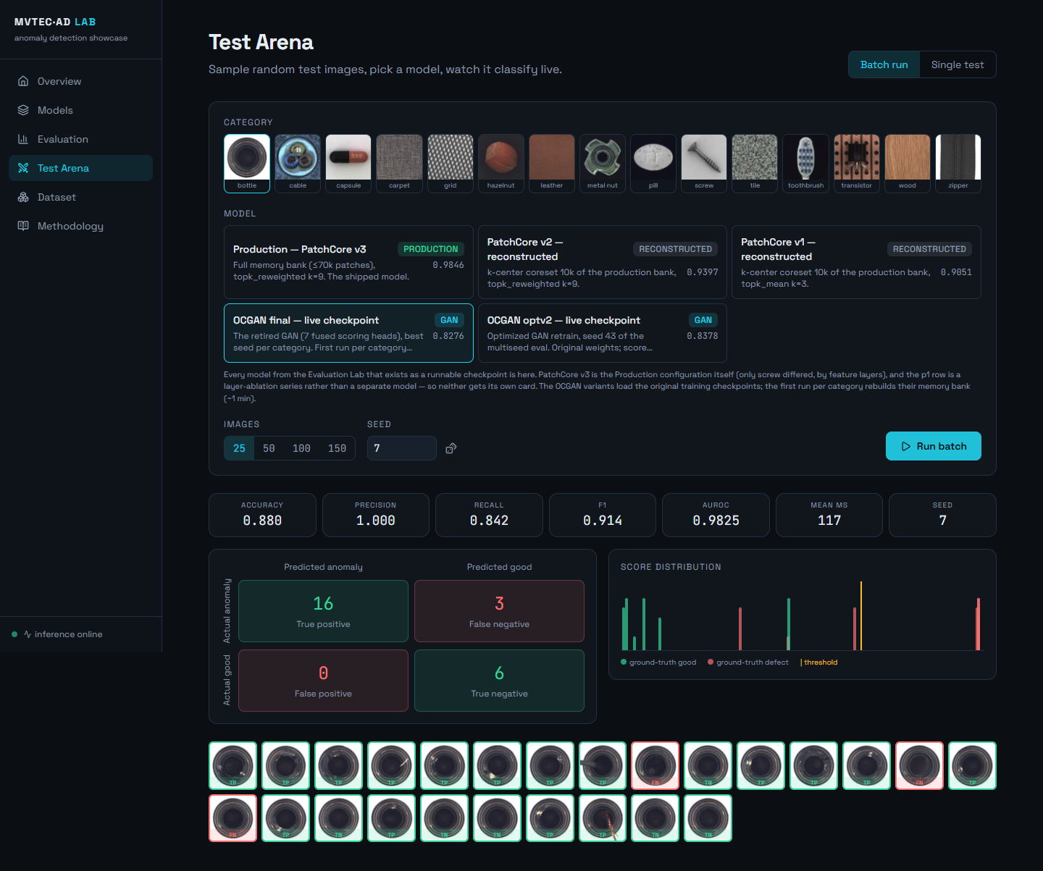
DEMO
La webapp: i modelli, dal vivo
Test Arena con 5 varianti live (production, PatchCore v1/v2, OCGAN final/optv2 dai checkpoint originali) — streaming SSE, Evaluation Lab con questi stessi numeri, Dataset Explorer.

Slide 17
CONCLUSIONI
Cinque lezioni dal percorso
1. La fusione batte il singolo segnale — +0.22 AUROC da una regressione logistica, non da un'architettura
2. Le feature pre-addestrate sono il moltiplicatore — portate all'estremo, sono PatchCore
3. Il rigore è una feature del risultato — flag morti, score dannosi e trappole di calibrazione si trovano solo se i numeri devono essere onesti
4. I log dei tempi sono diagnostica — il coreset inutile e l'outlier hazelnut sono usciti dai secondi, non dall'AUROC
5. Le idee sopravvivono ai modelli — di OCGAN resta l'atteggiamento: cercare attivamente dove il modello sbaglia
Grazie! Tutti i dettagli, le tabelle per-categoria e le ablation complete: RELAZIONE.pdf (39 pagine).

Slide 18
DEPLOYMENT · VERIFICA & RICALIBRAZIONE
Verifica live, soglia per categoria, localizzazione pixel-level
▪ Verifica end-to-end: verify_all.py riesegue dal vivo ogni variante x categoria — drift nullo sulle 45 combinazioni
▪ Bug della soglia su screw: AUROC 0.93 ma accuratezza arena 0.44 — la soglia p99 dei normali e' troppo alta per una categoria rotation-variant
▪ Soglia best-F1 per categoria: override non distruttivo: screw 0.44->0.92, capsule 0.61->0.98, zero regressioni; AUROC invariata + slider interattivo in arena
▪ Localizzazione pixel-level: anomaly-map vs maschere ground-truth: macro pixel-AUROC 0.9714 e AUPRO@30% 0.9127 (metrica ufficiale MVTec), accanto allo 0.9846 image-level
▪ Calibrazione onesta (soglia + probabilita'): best-F1 e' un oracle -> accuratezza held-out 0.954 vs 0.968; lo score grezzo non e' una probabilita' (ECE 0.32) -> calibrato Platt/isotonica ECE 0.03 (held-out)
▪ TTA rotazioni, risultato negativo: peggiora screw (0.93->0.89), il bank gia' codifica le orientazioni. Non integrata
0.9714
macro pixel-AUROC
0.9127
AUPRO@30% (ufficiale MVTec)
0.954
accuratezza onesta (held-out)
Misurare l'operating point, non solo il ranking: l'AUROC era giusta, la soglia no.

Slide 19
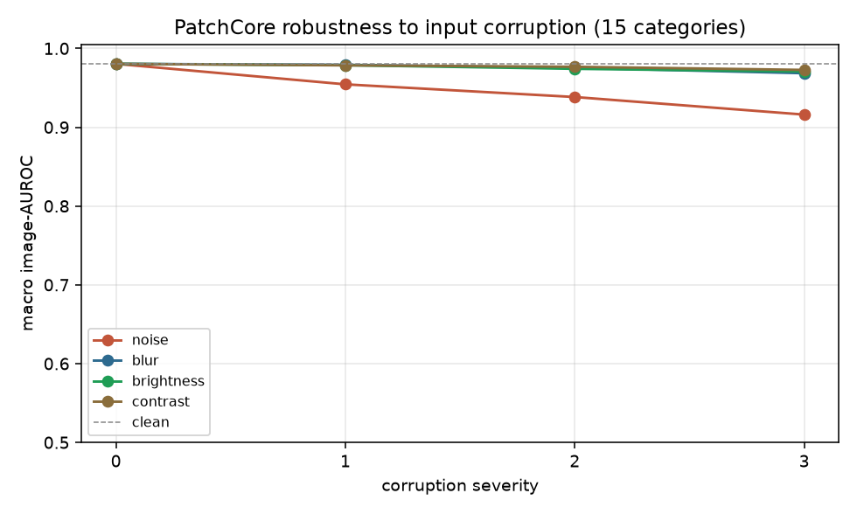
DEPLOYMENT · ROBUSTEZZA
Tiene quando il sensore peggiora?
Pulito 0.9804. Blur, luminosita' e contrasto costano <1.2 punti anche a severita' massima; solo il rumore additivo erode (-6.4 pt), trainato da zipper e capsule. Robusto allo shift fotometrico; un denoising a monte coprirebbe il resto.

Slide 20
SCELTE DI EFFICIENZA
Cosa NON abbiamo aggiunto — e perché
▪ Niente FAISS / ANN: a questa dimensione del bank la ricerca esatta del vicino costa secondi per categoria; un indice approssimato aggiungerebbe una dipendenza e un rischio di accuratezza per zero guadagno
▪ Niente backbone piu' pesante: WideResNet50-2 congelata raggiunge gia' 0.9846 macro; l'intero sistema addestra e serve su una GPU da 4 GB
▪ Ensemble GAN + PatchCore, misurato non assunto: peso di fusione scelto su fold di calibrazione e validato su fold held-out — nessun guadagno materiale sul macro AUROC: il PatchCore da solo domina, quindi spediamo il sistema piu' semplice
4 GB
tutta l'inferenza su Quadro T1000
~6 s
build del bank per categoria
0.9846
macro AUROC, gia' al target
Efficienza come scelta progettuale: gli obiettivi alti sono raggiunti senza complessita' aggiuntiva.

